Slide 1

Адвент-календарь
как инновационная игровая
технология развития познавательной активности и эмоционального интеллекта дошкольников
АВТОР
БАПАХОВА И.В. – воспитатель
муниципальное дошкольное
образовательное учреждение «Детский
сад № 45 «Ромашка» г. Волжского
Волгоградской области»
25.10.2022

Slide 2

Василий Александрович Сухомлинский:
«Оставляйте всегда что-то недосказанное, чтобы ребенку захотелось еще и еще раз возвратиться к тому, что он узнал».

Slide 3
АДВЕНТ-КАЛЕНДАРЬ
или календарь – ожидания для детей – это в первую очередь игра, которая направлена на развитие познавательной активности и эмоционального интеллекта в любой деятельности детей, развитие самостоятельности и повышение самооценки ребенка.
Введение Федерального Государственного Образовательного Стандарта дошкольного образования требует от педагогов поиск новых, наиболее эффективных, технологий, форм, методов, приемов работы с детьми. Одной из таких интересных форм работы с детьми является адвент-календарь.
Исходя из этого, ведущей педагогической идеей и целью опыта является развитие познавательной активности и эмоционального интеллекта дошкольников посредством адвент-календаря как инновационной игровой технологии.

Slide 4

ЗАДАЧИ
Образовательные
Разработать рекомендации для педагогов и родителей по использованию инновационной игровой технологии «Адвент-календарь»
Познакомить детей с инновационной технологией «Адвент-календарь»

Slide 5
ЗАДАЧИ
Развивающие
Развивать умение озвучивать причинно-следственные связи между собой и окружающими предметами
Развивать любознательность, воображение, мышление, умение строить догадки и предположения
Поощрять инициативность и самостоятельность в творчестве

Slide 6

ЗАДАЧИ
Воспитательные
Развивать умение озвучивать причинно-следственные связи между собой и окружающими предметами
Воспитывать у детей желание участвовать в совместной деятельности во всеми участниками образовательного процесса, активнее использовать знания в повседневной жизни
Содействовать воспитанию коммуникативных навыков, самостоятельности, наблюдательности, активности
Развивать любознательность, воображение, мышление, умение строить догадки и предположения
Поощрять инициативность и самостоятельность в творчестве

Slide 7
ЭФФЕКТИВНОСТЬ И ЦЕЛЕСООБРАЗНОСТЬ
1
Адвент-календарь позволяет интегрировать образовательные области в соответствии с ФГОС ДО
2
Тема в адвент-календаре раскрывается через различные виды деятельности детей: игровую, экспериментальную, коммуникативную, поисково-исследовательскую деятельность, конструирование
3
Позволяет сочетать в себе идеи современных образовательных технологий – здоровьесберегающие технологии; технологии проектной деятельности; технология исследовательской деятельности; информационно-коммуникационные технологии; личностно-ориентированные технологии, технологию «ТРИЗ» (теория решения изобретательских задач)
4
Это новая технология, открывающая новые возможности
5
Носит характер комплексного воздействия. Развивает не только познавательную активность дошкольников, но также способствует развитию у ребенка: инициативности и самостоятельности; уверенности в своих силах; открытости внешнему миру; умению активно взаимодействовать со сверстниками и со взрослыми; умению участвовать в совместных играх; способности договариваться.

Slide 8
ИННОВАЦИОННОСТЬ ОПЫТА
Использование адвент-календаря как инновационной игровой технологии развития познавательной деятельности и эмоционального интеллекта детей дошкольного возраста позволяет отойти от традиционных форм и методов взаимодействия участников образовательного процесса.
Реализация предложенной системы работы охватывает все образовательные области, прописанные в ФГОС ДО Российской Федерации
Адвент-календарь для педагога – это своеобразный план деятельности. С его помощью педагог может заранее продумать все методы и приемы обучения и воспитания детей, а также видеть путь достижения поставленной цели.
1
2
3

Slide 9


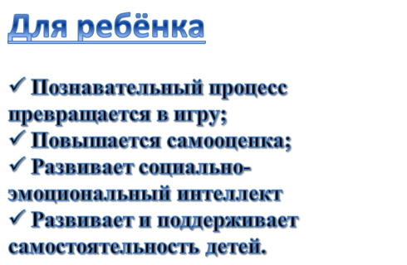
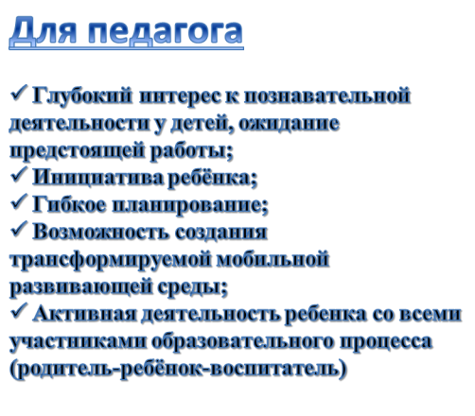
АКТУАЛЬНОСТЬ

Slide 10
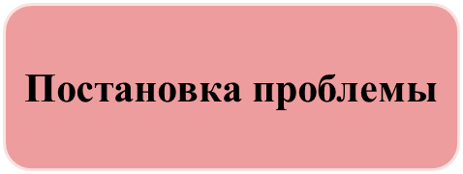








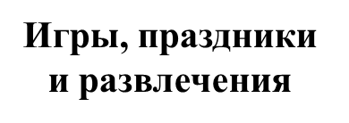

ТЕХНОЛОГИЯ ОПЫТА

Slide 11

МЕТОДИКА ИСПОЛЬЗОВАНИЯ «АДВЕНТ-КАЛЕНДАРЯ»
Выбор тематики календаря
Период реализации календаря
Создание макета календаря
Планирования задания на каждый день
Результатом окончания может быть тематическое мероприятие или продукт
Каждый день открывать только одно задание
Знакомство детей с календарем

Slide 12
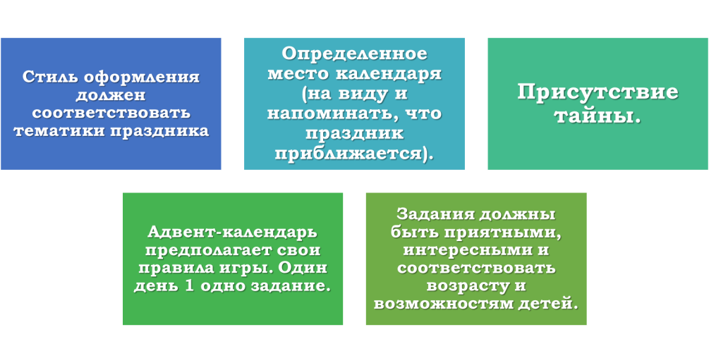

ПРИНЦИПЫ СОЗДАНИЯ АДВЕНТ-КАЛЕНДАРЯ
Создание и наполнение адвент-календаря – это творческий процесс. Здесь нет строгих правил, рамок и ограничений. Но всё же есть определенные принципы:

Slide 13
ГДЕ И КАК МОЖНО ИСПОЛЬЗОВАТЬ АДВЕНТ-КАЛЕНДАРЬ?
1. В организации НОД адвент-календарь послужит средством привлечения внимания дошкольников, а желание открыть его карманы – мотиватором к выполнению заданий и получению конечного результата деятельности ребят.
2. В организации работы по теме самообразования. Адвент-календарь позволит воспитателю структурировать работу и использовать его в свободной деятельности.
3. В привлечении родителей воспитанников к активному участию в воспитательно-образовательном процессе, что способствует укреплению связи между дошкольным учреждением и семьями воспитанников.

Slide 14




ГДЕ И КАК МОЖНО ИСПОЛЬЗОВАТЬ АДВЕНТ-КАЛЕНДАРЬ?
В нашей группе три года назад появилась новогодняя традиция. Мы отмечаем, сколько дней осталось до нового года в нашем адвент-календаре. Благодаря ему праздничная атмосфера в группе царит уже задолго до Нового года.
Адвент- календарь каждый день сообщает детям, какие интересные события их ждут сегодня, какие сюрпризы и задания в этот день для них приготовил Дед Мороз.
Каким бы ни был повод для проведения праздника, всегда найдётся возможность познакомить детей с новыми фактами, помочь им проявить свои знания, умение думать, размышлять и творить.
Зачем же он нужен детям? Детям обычно очень сложно осознать время – это такое неуловимое понятие, которое малыши любят чем-либо заполнять. "А сколько надо раз позавтракать, чтобы наступил Новый год?"… Дни, недели, месяц - а сколько до нового года будет прогулок, а сколько книжек перед сном? А как можно измерить это время в «шоколадках» или маленьких ежедневных сюрпризах или в волшебных историях на ночь? Календарь помогает почувствовать течение времени, научиться его понимать и осознавать. И, конечно же, он создает ту неповторимую атмосферу волшебства, которая бывает только в Новый год.

Slide 15
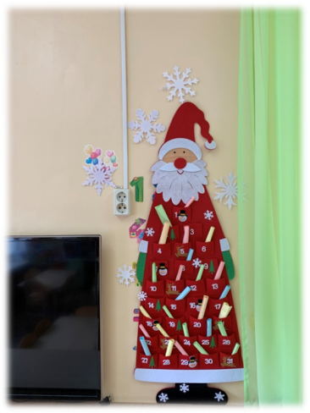
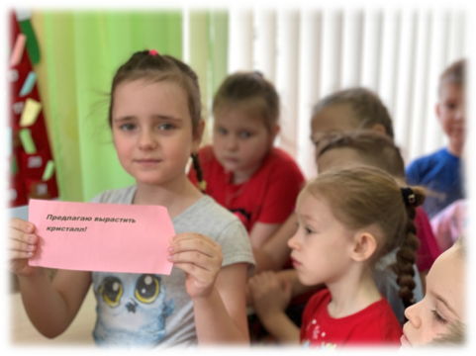
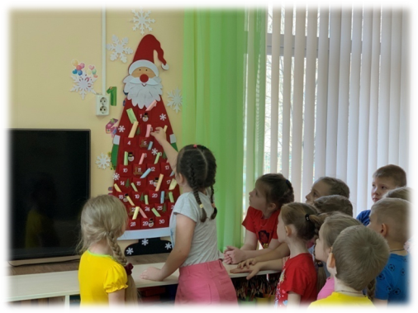
НАШ АДВЕНТ-КАЛЕНДАРЬ

Slide 16
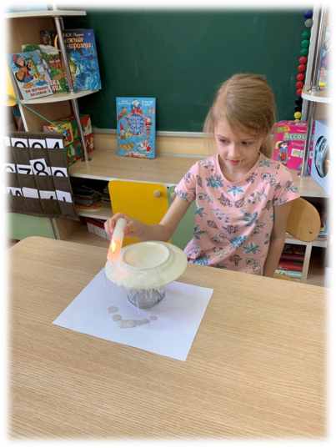
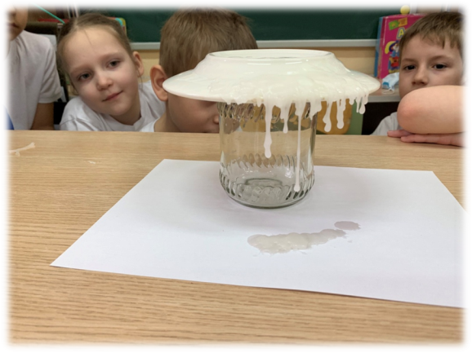
АДВЕНТ-КАЛЕНДАРЬ К НОВОМУ ГОДУ
Как образуются сосульки

Slide 17

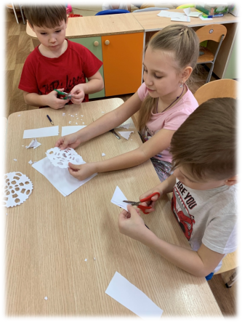
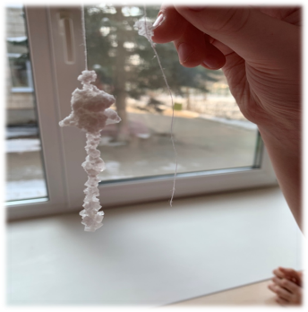
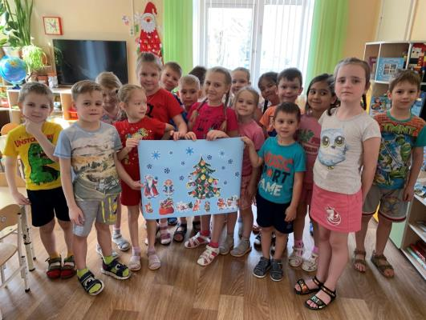
ВЫРЕЗАЕМ СНЕЖИНКИ, ВЫРАЩИВАЕМ КРИСТАЛЛЫ

Slide 18
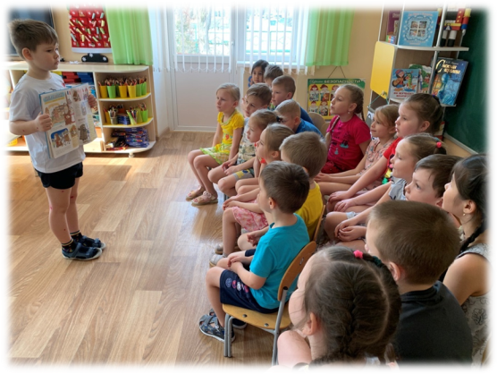
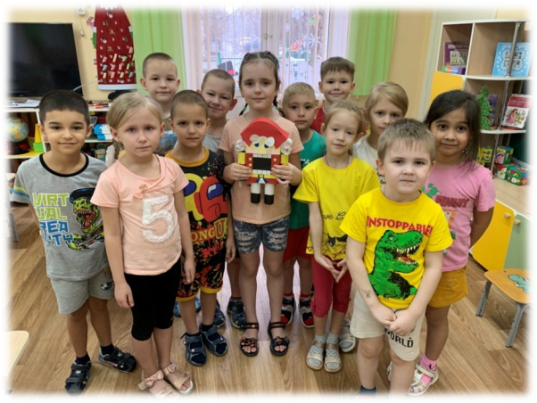

Сказочный герой Щелкунчик

Slide 19
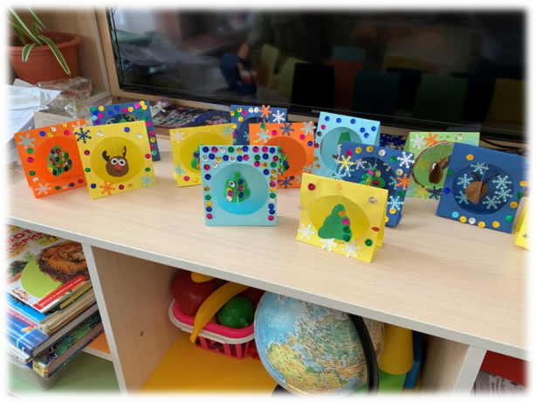
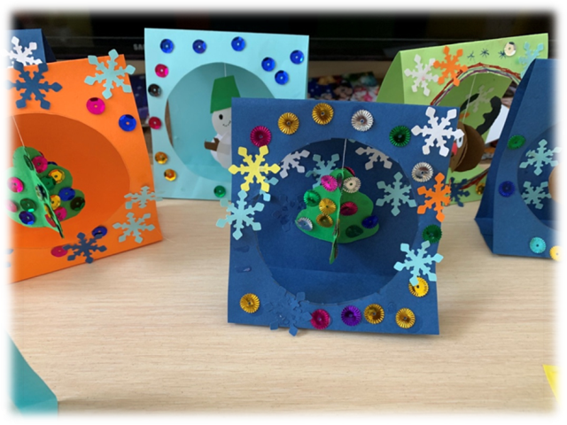
НОВОГОДНИЕ ОТКРЫТКИ

Slide 20

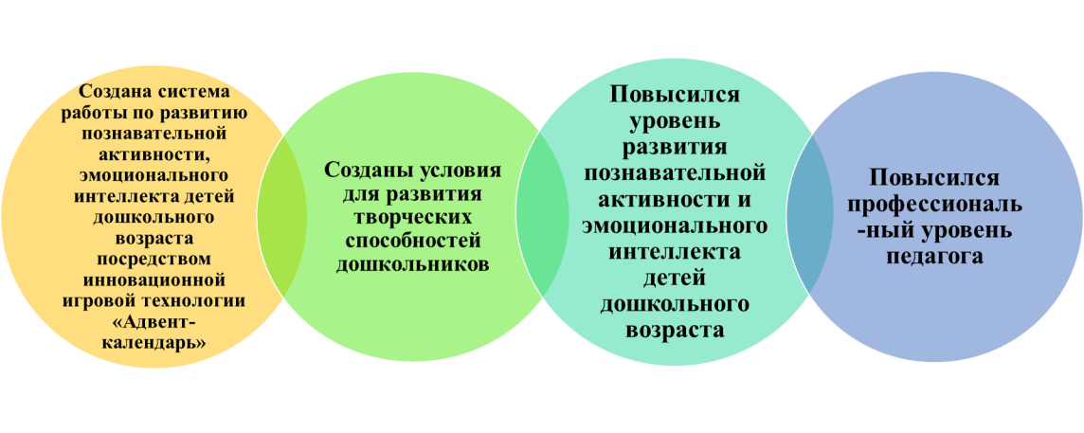
РЕЗУЛЬТАТЫ

Slide 21
РЕЗУЛЬТАТЫ
Приложив небольшие усилия, фантазию, минимум материалов, можно изготовить отличное полифункциональное, легко трансформируемое пособие для развивающей среды группы детского сада, которое понравится педагогам, ребятам и родителям.

Slide 22

Спасибо за внимание!

